Slide 1
ЕКОНОМІКА ПРАЦІ ТА СОЦІАЛЬНО-ТРУДОВІ ВІДНОСИНИ
Конспект лекцій
к.е.н., доцент Нечипорук Оксана Василівна

Slide 2
ТЕМА 5. СОЦІАЛЬНО-ТРУДОВІ ВІДНОСИНИ ЗАЙНЯТОСТІ
5.1. Зайнятість як соціально-економічна категорія і передумова формування соціально-трудових відносин.
5.2. Економічна та соціальна сутність зайнятості.
5.3. Види і форми зайнятості.
5.4. Державне регулювання зайнятості.
5.5.Безробіття як економічна категорія.
5.6.Чинники формування безробіття.
5.7. Види безробіття.
5.8. Призначення державних, територіальних і базових програм зайнятості населення.
5.9. Заходи щодо реалізації державної політики зайнятості..

Slide 3
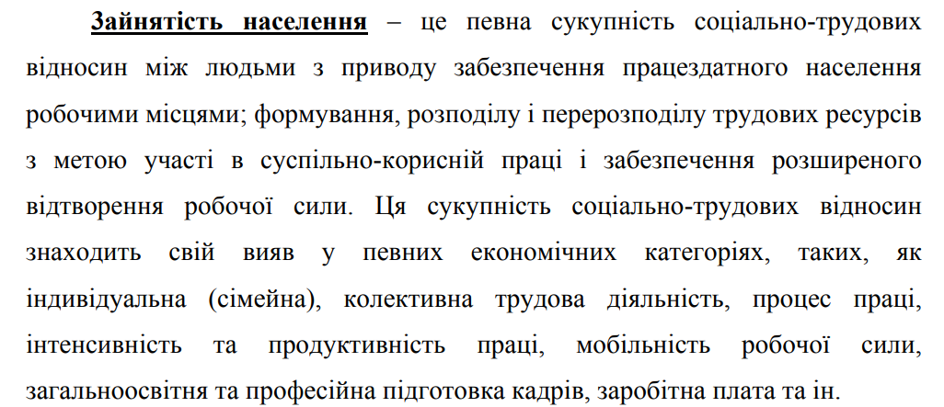
5.1. Зайнятість як соціально-економічна категорія і передумова формування

Slide 4
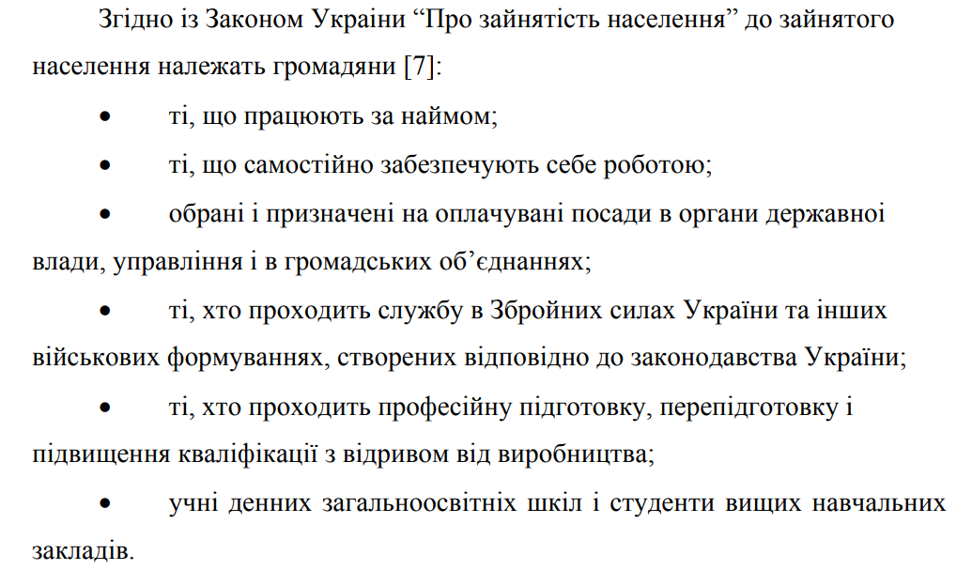

Slide 5
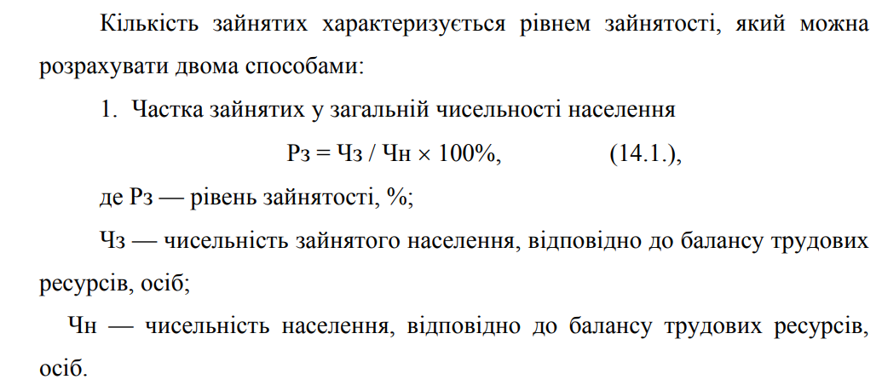

Slide 6
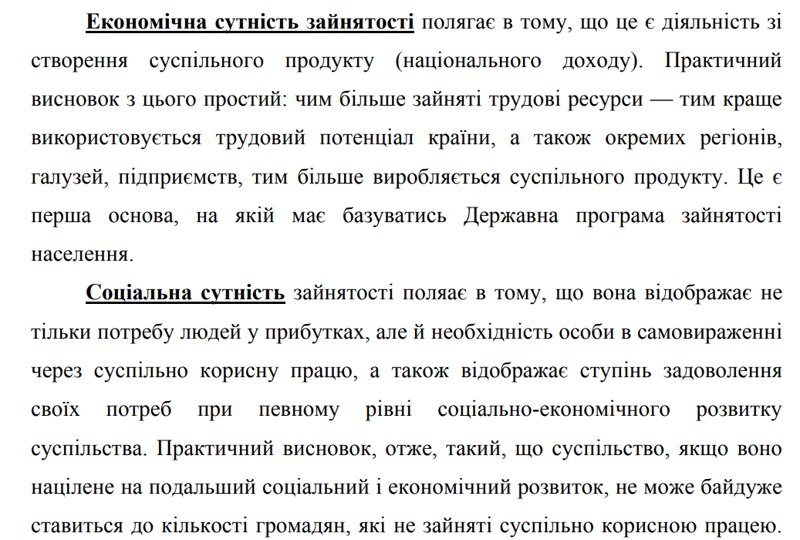
5.2. Економічна та соціальна сутність зайнятості

Slide 7
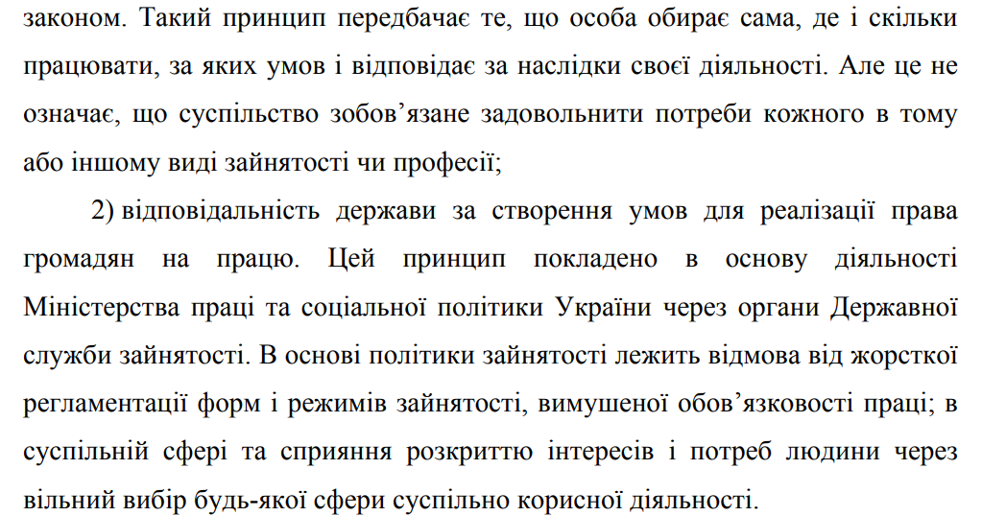

Slide 8
5.3. Види і форми зайнятості

Slide 9
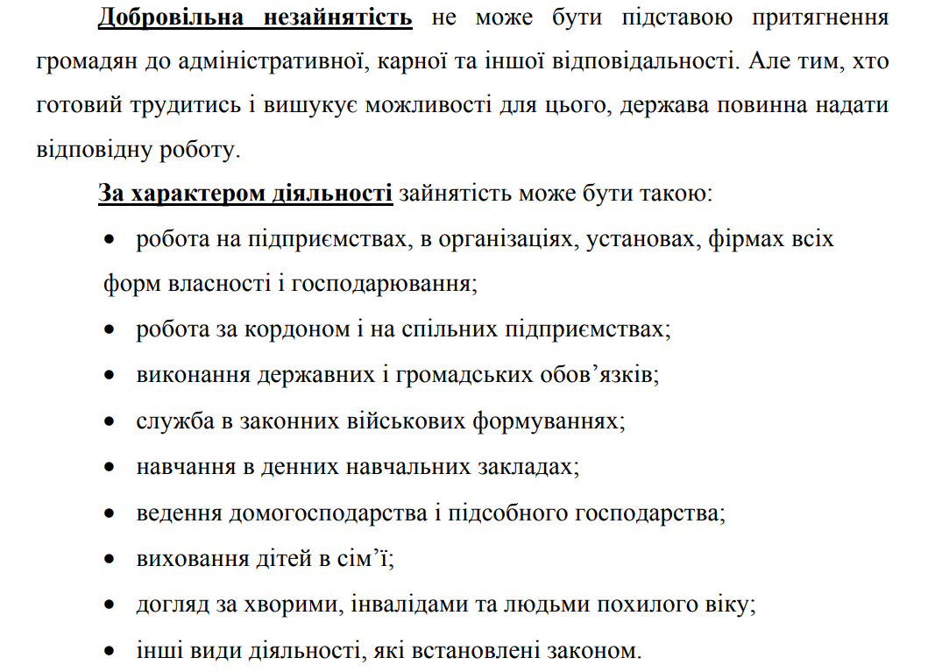

Slide 10
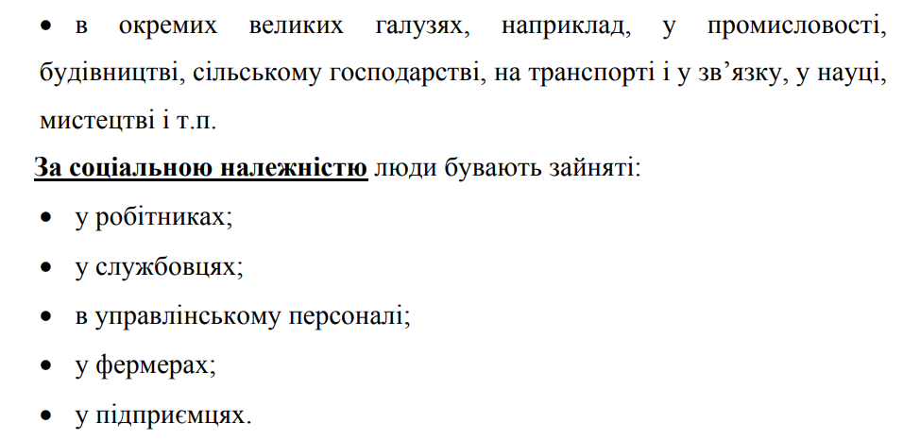

Slide 11
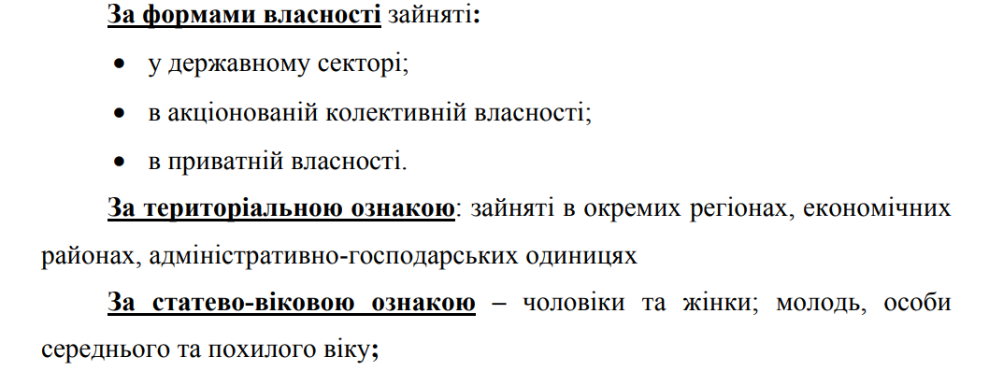

Slide 12
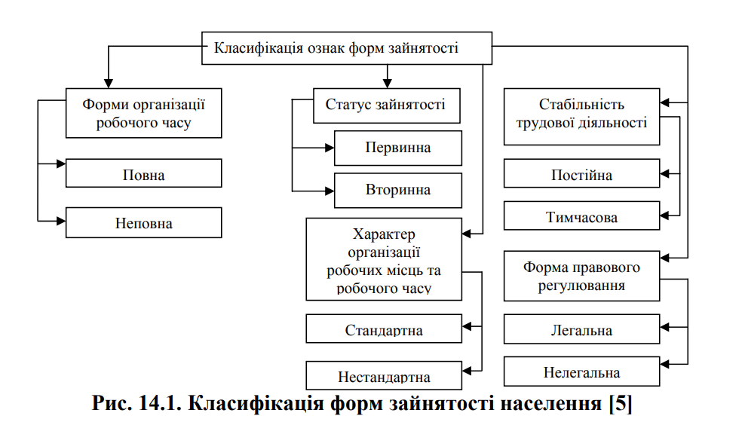

Slide 13
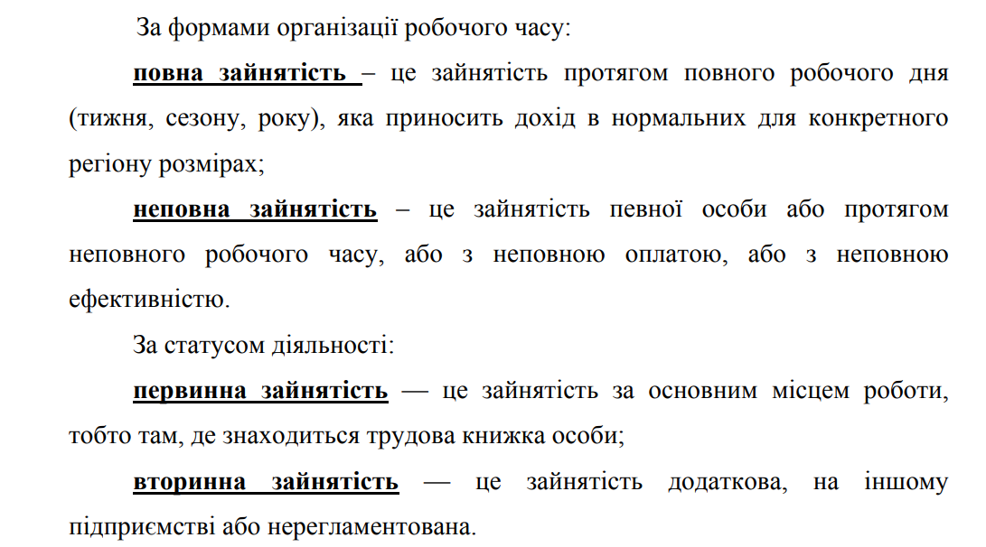

Slide 14
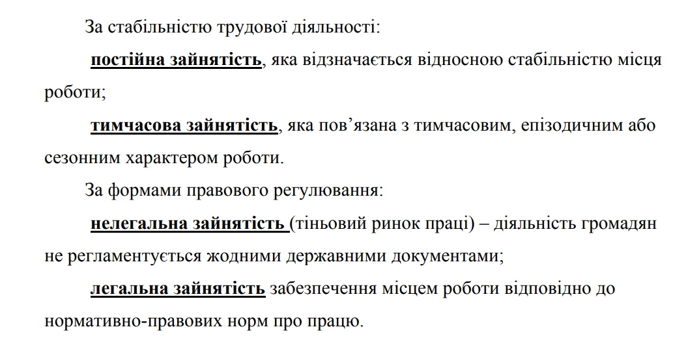

Slide 15
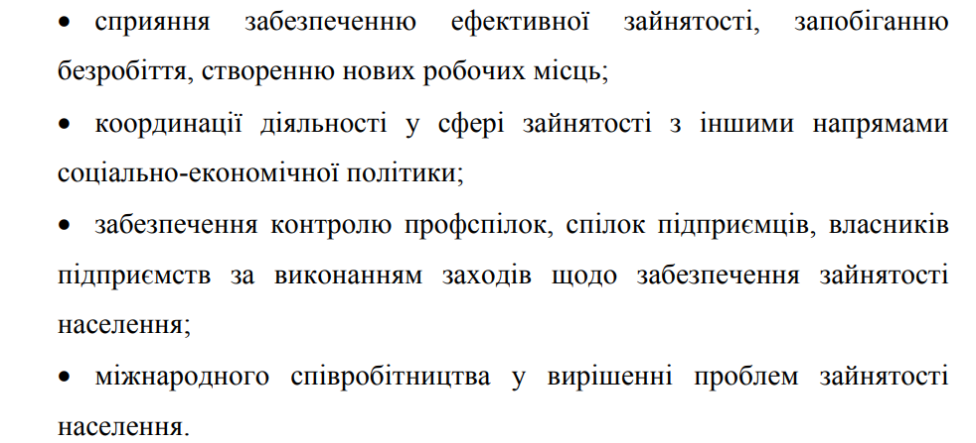
5.4. Державне регулювання зайнятості

Slide 16
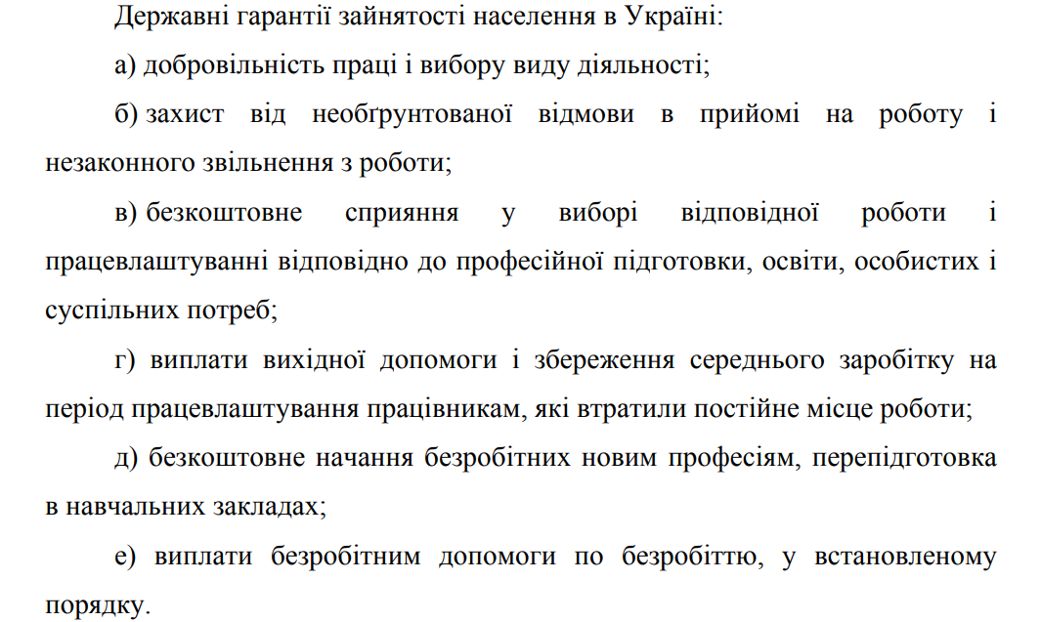

Slide 18
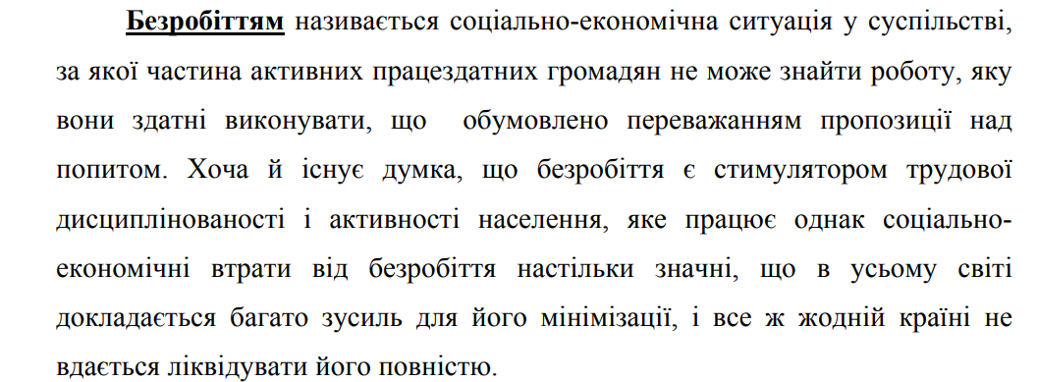
5.5. Безробіття як економічна категорія

Slide 19
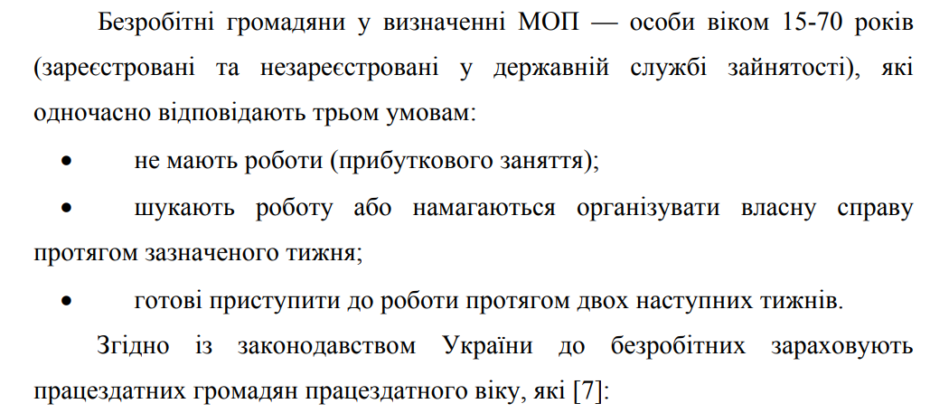

Slide 20
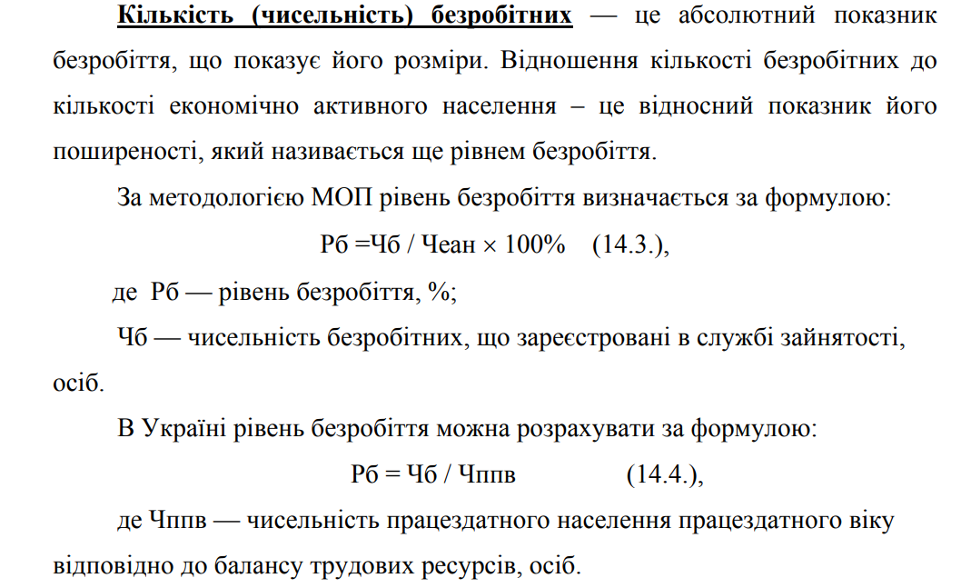

Slide 21
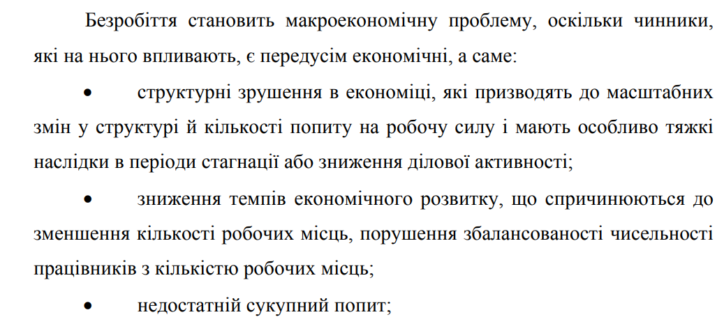
5.6. Чинники формування безробіття

Slide 22
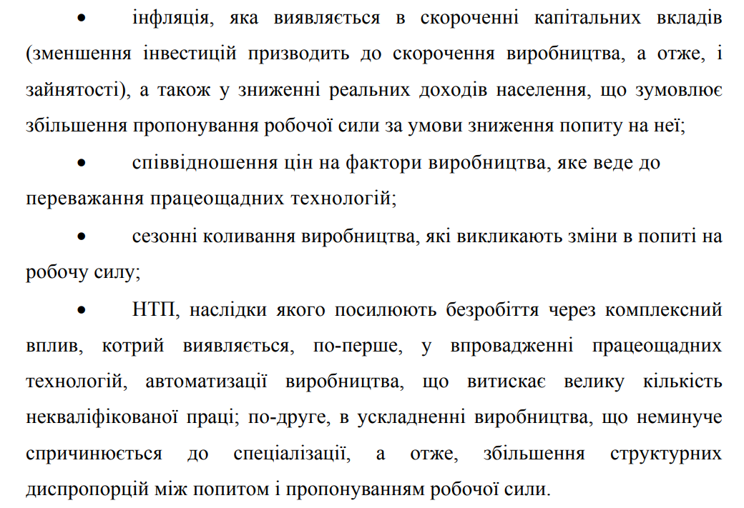

Slide 23
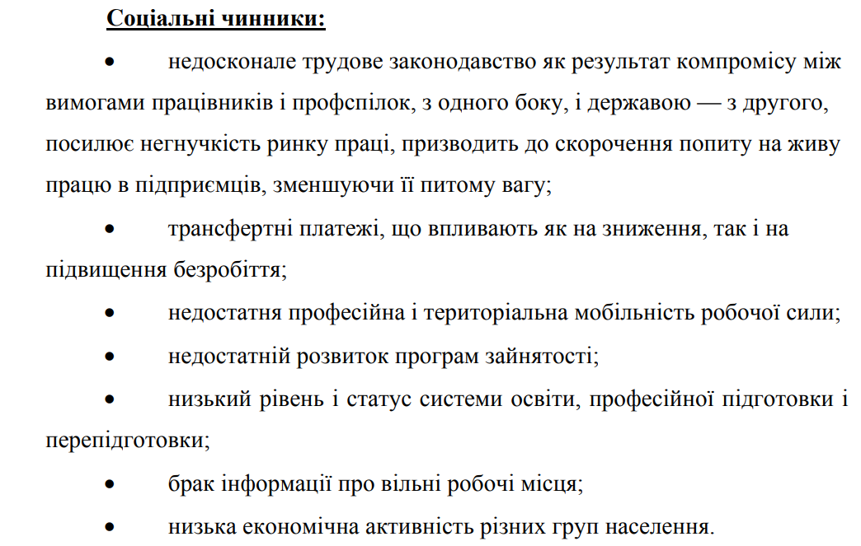

Slide 25
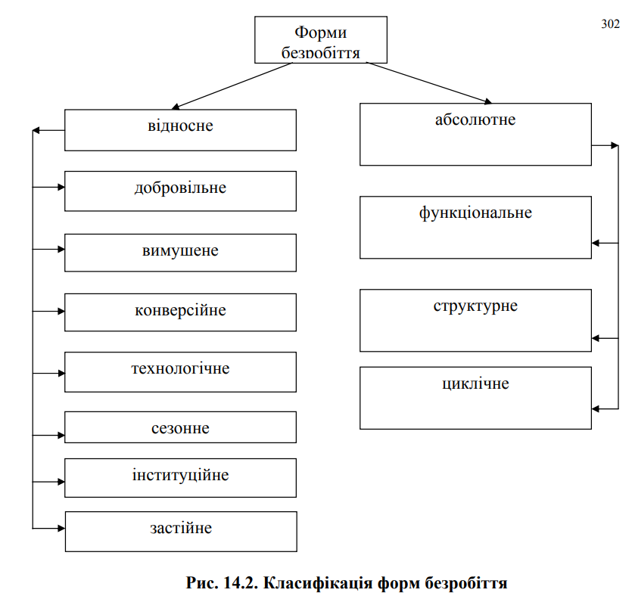
5.7. Види безробіття

Slide 26
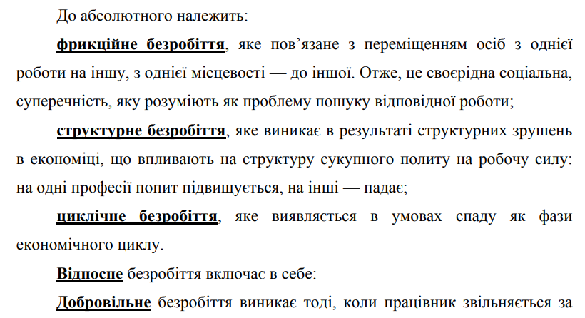
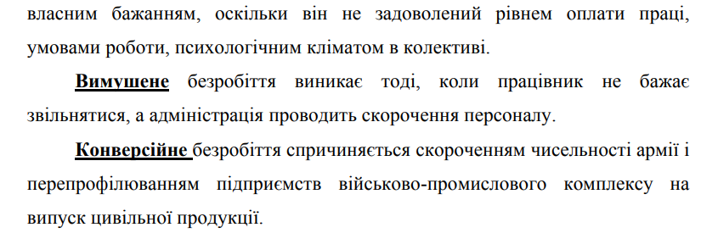

Slide 27
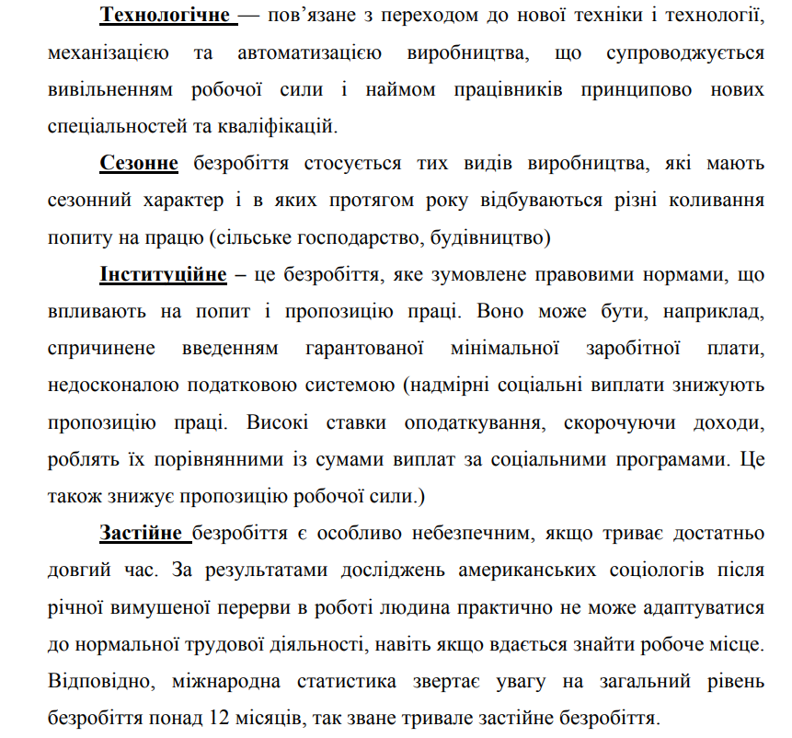

Slide 28
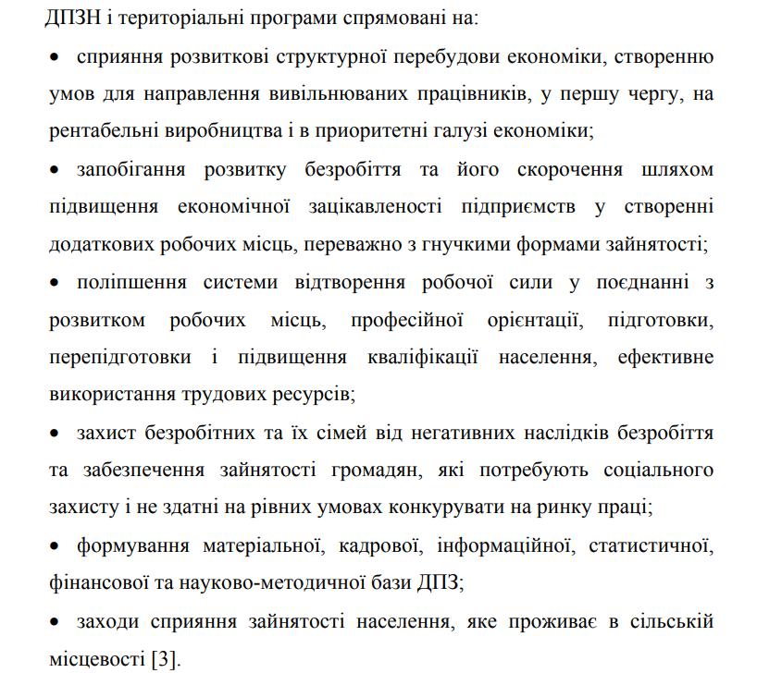
5.8. Призначення державних, територіальних і базових програм зайнятості населення

Slide 29
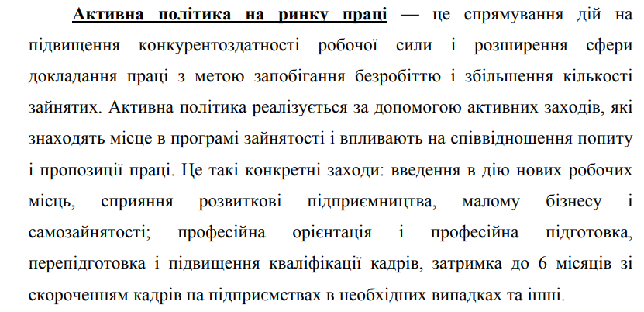

Slide 30
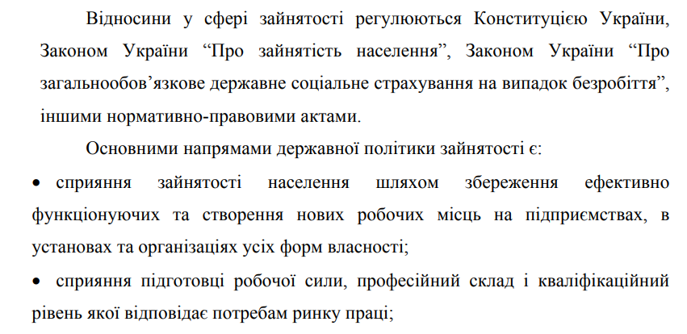
5.9. Заходи щодо реалізації державної політики зайнятості

Slide 31
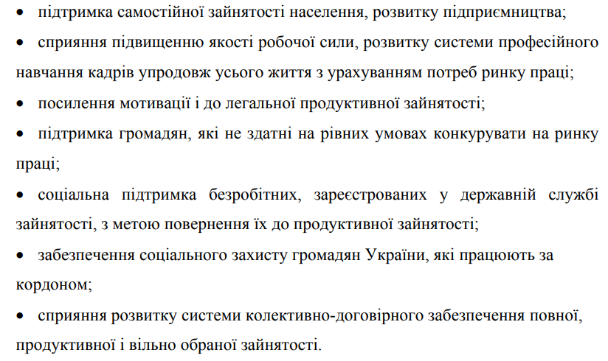

Slide 32
